Slide 1


Hartelijk welkom!

Slide 2
Agenda
1 – Programma van Toetsing en Afsluiting (PTA)
2 – Schoolse zaken
3 – Activiteiten gedurende het schooljaar
4 – Mentoraat
5 – Informatie en communicatie
6 – Vragen

Slide 3
PTA
Programma van Toetsing en Afsluiting (PTA)
Start van de examenperiode
PTA door examensecretaris
- (Dhr. Flieger deelt dit 15 en 16 september uit)
(PTA)toetsen
        - Wat, waar, wanneer, weging
        - Gemiste toetsen moeten ingehaald worden (5 dagen)

Slide 4
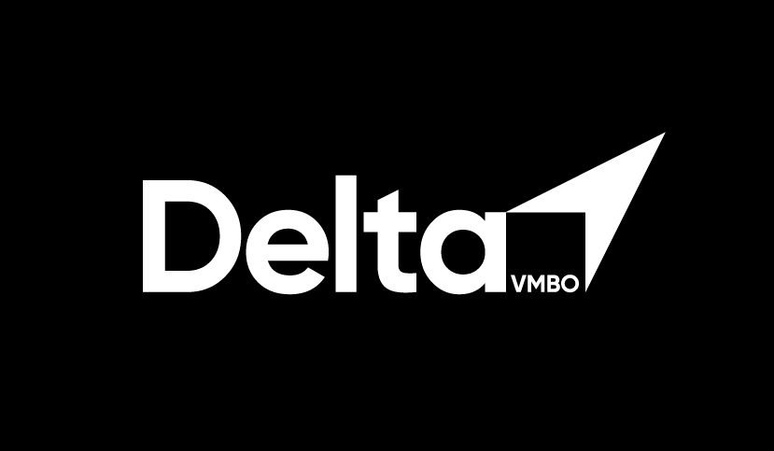

Schoolse
zaken
Leerjaar 3
2025 - 2026

Slide 5

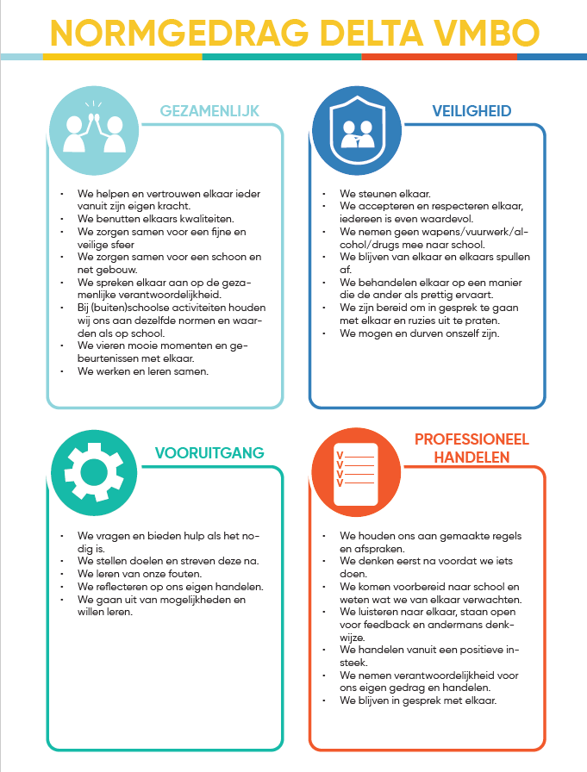
Kernwaarden en normgedrag

Slide 6
Verplichte onderdelen leerjaar 3
Wat minimaal voldoende afgesloten moet
worden:
KV1: CKV (Culturele en kunstzinnige vorming)
Beroepsstage
Maatschappelijke stage of Award
Over de laatste twee, later meer.

Slide 7
Schoolexamen (SE)
Maatschappijleer is een examenvak dat in
klas 3 wordt afgerond.
Het SE-cijfer is ook het eindexamencijfer.
Alle onderdelen van het PTA dienen afgerond
te zijn voor overgang naar klas 4.
- Niet afgerond = geen dicht PTA.
Elke periode 1 herkansing

Slide 8
Bevorderingsnorm
Exameneisen bij gekozen vakken
Bevorderd naar leerjaar 4 als:
- Alle vakken een score 6 of hoger hebben.
- Er maximaal 1 tekortpunt is.​
- Er maximaal 2 tekortpunten zijn waar één 7 of hoger
tegenover staat. ​
- Nederlands mag niet lager zijn dan een 4,5.​
- Voor de niet gekozen vakken geen cijfers lager dan een 4.0.​
- De vakken ‘kunstvakken 1 (CKV)’ en beroepsstage moeten
met een voldoende beoordeling zijn afgerond.
- Voldoet een leerling niet aan de norm?
- Advies opgesteld door leerjaarcoördinatoren en
schoolleiding dat in de eindvergadering ter stemming
wordt gebracht. De vergadering beslist te allen tijde.

Slide 9
Rekentoets
In leerjaar 3 wordt rekenvaardigheden
met de rekentoets afgesloten.​
Leerlingen die in leerjaar 4 geen wiskunde in hun vakkenpakket hebben, ontvangen een certificaat met het behaalde cijfer.​

Slide 10

Lestijden
2025 – 2026
45 min. rooster

Slide 11
Lestijden
2024 – 2026
Vergaderdagen
40 min. rooster

Slide 12

Activiteiten gedurende het schooljaar 2025 - 2026
SchoolWerkDagen (SWD)
Doel: Binding tussen lln. Markeert de start van de bovenbouwperiode.
Duur: 3 dagen
Periode: 8-9-10 oktober
Beroepsstage
Doel: Oriënteren op beroep. Vormen beroepsbeeld en ervaring opdoen.
Duur: 5 dagen, min. 32 uur
Periode: 9-13 februari
Maatschappelijke stage
Doel: kennismaken met onbetaalde bijdrage aan de maatschappij.
Duur: 30 uur
Periode: Eigen tijd in lj.3

Slide 13

Award
Programma

Slide 14
The International award for
young people​
Deelname van 14-24 jaar​
4 onderdelen​
Persoonlijkheidsontwikkeling
​
Informatie volgt (Wanneer leerlingen zich hebben aangemeld)​

Slide 15
Mentoraat
Leerjaar 3
2025 - 2026

Slide 16
Mentoraat
Op weg naar zelfstandigheid
Van 8 naar 6 gesprekken
2 driehoekgesprekken
Op uitnodiging, maar ook op eigen initiatief
De mentor is er voor de leerling!

Slide 17
Communicatie
Leerjaar 3
2025 - 2026

Slide 18
Communicatie: SomToday
Waarom SOMtoday Schoolcommunicatie?
- Eén duidelijke plek voor alle schoolinformatie
- Geen losse mailtjes of verschillende systemen meer
- Iedereen ontvangt dezelfde informatie, op hetzelfde moment
- Betere samenwerking tussen school en thuis
- We bouwen dit stap voor stap op (gefaseerde uitrol)

Slide 19

Communicatie
Hoe werkt het voor u als ouder?
- Start: dit schooljaar nieuwsbrieven en belangrijke informatie via SOMtoday
Volgende fase: schooldocumenten en praktische zaken
Te vinden via het vliegtuig-icoontje in de SOMtoday-app
- U ontvangt een melding zodra er nieuwe informatie klaarstaat
We houden u steeds op de hoogte bij nieuwe stappen

Slide 20
Communicatie
Schoolsite
- Schoolgids
- Belangrijke data
SOM
- Cijfers
- Contact leerling - docent
Zermelo
- Rooster(wijzigingen)
Mail
- voornaam.achternaam@janvanbrabant.nl
- Contact ouders/leerlingen – docent
Ouderbetrokkenheid
- Thema-avonden waar ouders uitgenodigd worden om mee te praten en denken over ons onderwijs en onze school. 7 oktober 2025: eerste avond

Slide 21
Belangrijke data
2025 - 2026
Te vinden op onze website:
https://deltavmbo.nl/schoolgids/vrije-dagen/

Slide 22
Vragen/opmerkingen?
Bedankt voor uw komst!

